Slide 1
PRAKTIK PENGOLAHAN DAN PELAPORAN
PENILAIAN HASIL BELAJAR
Mapel : Pendidikan Agama Katolik dan Budi Pekerti
Y. Sulisdwiyanta S.Pd
Bimbingan Teknis Peningkatan Guru Pendidikan Agama Katolik
Tingkat Dasar
Kementerian Agama Republik Indonesia
Direktorat Jenderal Bimbingan Masyarakat Katolik
2017

Slide 2
TUJUAN
Setelah mengikuti sesi ini, Anda diharapkan dapat:
Mendokumentasikan nilai kompetensi sikap, pengetahuan, dan keterampilan;
Mengolah nilai kompetensi sikap, pengetahuan, dan keterampilan;
Mendeskripsikan nilai sikap, pengetahuan, dan keterampilan;
Membuat laporan penilaian hasil belajar.

Slide 3
CAKUPAN MATERI
PENDOKUMENTASIAN NILAI SIKAP
PENGELOLAAN NILAI SIKAP
PENGOLAHAN NILAI SIKAP
PENULISAN RAPOR
PENDESKRIPSIAN NILAI SIKAP
PENDOKUMENTASIAN PENILAIAN PENGETAHUAN
PENGELOLAAN NILAI PENGETAHUAN
PENGOLAHAN NILAI PENGETAHUAN
PENULISAN RAPOR
PENDESKRIPSIAN NILAI PENGETAHUAN
PENDOKUMENTASIAN NILAIKETERAMPILAN
PENGELOLAAN NILAI KETERAMPILAN
PENULISAN RAPOR
PENGOLAHAN NILAI KETERAMPILAN
PENDESKRIPSIAN NILAI KETERAMPILAN

Slide 4
1
Pengolahan Nilai
Kompetensi Sikap
Penilaian Proses dan Hasil Belajar

Slide 5
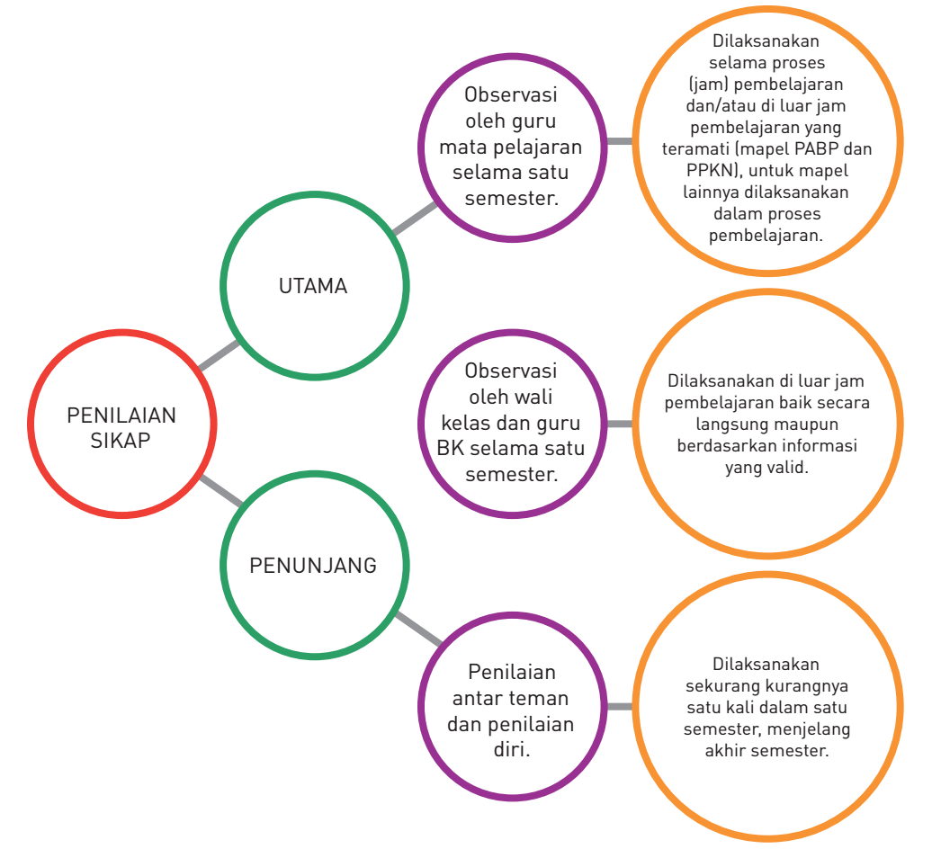
PENILAIAN SIKAP

Slide 6
PENGOLAHAN NILAI SIKAP
Hal-hal yang perlu diperhatikan:
Pengolahan nilai kompetensi sikap dilakukan pada akhir semester.
Nilai kompetensi sikap diperoleh melalui teknik observasi yang dicatat dalam teknik jurnal dan dapat didukung oleh teknik penilaian lainnya (penilaian diri, penilaian antarteman, dsb).
Nilai kompetensi sikap pada akhir semester diperoleh dari semua nilai sikap sesuai kompetensi dasar semester bersangkutan (sesuai perencanaan dan pemetaan).
Nilai kompetensi sikap disampaikan dalam bentuk Predikat dan deskripsi.

Slide 7
PENGOLAHAN NILAI SIKAP
Contoh Jurnal Perkembangan Sikap Spiritual
Nama Sekolah : Jaya Bangsaku
Kelas/Semester : VII/Genap
Tahun Pelajaran : 2016/2017
No | Tanggal | Nama Peserta Didik | Catatan Perilaku | Butir Sikap | Ttd | Tindak Lanjut
1 | 20/2/2017 | Andreas | Mengganggu teman yang sedang berdoa | Ketagwaan |  | Pembinaan
2 | 19/4/2017 | Agustinus | Menjadi putera altar dalam misa peryaan Paskah di sekolah | Ketagwaan |  | Diberi apresiasi dan ditingkatkan

Slide 8
SUMBER DATA NILAI SIKAP
Guru mapel dan wali kelas melalui observasi yang dicatat dalam jurnal selama proses pembelajaran;
Guru BK melalui observasi langsung yang dicatat dalam jurnal nilai maupun tidak langsung (laporan pihak lain) yang dicatat juga pada jurnal penilaian;
Wali kelas merekap hasil deskripsi dari guru mapel dan guru BK dan merumuskan kembali deskripsi nilai sikap spiritual dan sikap sosial.

Slide 9
PROSES PENGOLAHAN NILAI SIKAP
Guru mata pelajaran, wali kelas dan guru BK mencatat perilaku sikap spiritual dan sikap sosial ke dalam jurnal.
Guru mata pelajaran dan guru BK membuat rumusan deskripsi singkat sikap spiritual dan sikap sosial berdasarkan catatan jurnal untuk setiap siswa, kemudian memberikan kepada wali kelas.
Wali kelas mengumpulkan deskripsi singkat sikap dari guru mapel dan guru BK. Berdasarkan deskripsi singkat sikap spiritual dan sosial dari guru mapel, wali kelas itu sendiri, dan guru BK, wali kelas merumuskan deskripsi capaian sikap spiritual dan sosial setiap siswa.

Slide 10
RAMBU-RAMBU RUMUSAN DESKRIPSI NILAI SIKAP
Deskripsi sikap menggunakan kalimat yang bersifat memotivasi dengan pilihan kata/frasa yang bernada positif (Hidari Frasa Kontras seperti “tetapi, namun”)
A
Deskripsi sikap menyebutkan perkembangan sikap peserta didik yang sangat baik dan atau baik dan yang mulai atau sedang berkembang/perlu ditingkatkan
B
Apabila peserta didik tidak ada catatan apapun dalam jurnal, sikap peserta didik tersebut diasumsikan BAIK
C
Deskripsi nilai sikap peserta didik berdasarkan sikap peserta didik pada masa akhir semester
D
Apabila peserta didik memiliki catatan sikap KURANG baik maka harus dirapatkan dalam forum dewan guru pada akhir semester
E

Slide 11
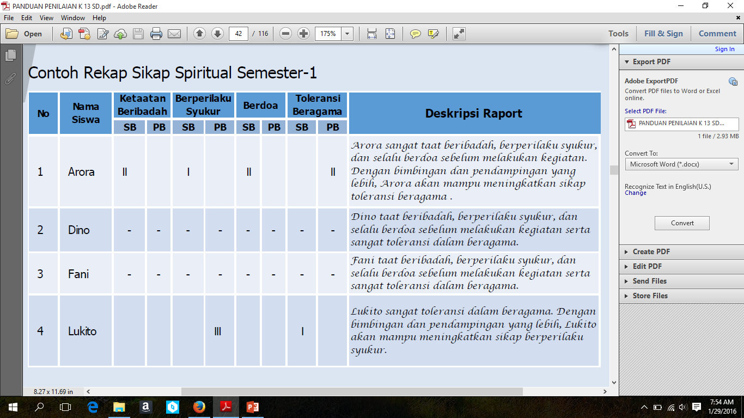
MB
MB
MB
MB
Sangat baik dalam ketaatan beribadah, bersyukur dan berdoa; toleransi beragama mulai berkembang/perlu ditingkatkan
Sangat Baik
Mulai Berkembang
Baik dalam ketaatan beribadah, bersyukur, berdoa dan toleransi beragama
Baik
Baik dalam ketaatan beribadah, bersyukur, berdoa dan toleransi beragama
Sangat baik dalam toleransi beragama; baik dalam ketaatan beribadah dan berdoa; perilaku bersyukur mulai berkembang/perlu ditingkatkan

Slide 12
Penulisan deskripsi pada Rapor
Deskripsi nilai sikap ditulis dalam kalimat yang bersifat memotivasi dan menyatakan nilai-nilai secara berturut-turut dari yang sangat baik, baik, dan yang mulai berkembang/perlu ditimgkatkan.

Slide 13
CONTOH DESKRIPSI SIKAP
Sikap Spiritual
Predikat | Deskripsi
Sangat Baik | Sangat baik dalam bersyukur, berdoa sebelum melakukan kegiatan; ketaatan beribadah mulai berkembang/perlu ditingkatkan
Sikap Sosial
Predikat
Baik | Baik dalam sikap santun, peduli, percaya diri, kejujuran, kedisiplinan dan tanggung jawab mulai berkembang/perlu ditingkatkan

Slide 14
2
Pengolahan Nilai
Kompetensi Pengetahuan
Penilaian Proses dan Hasil Belajar

Slide 15
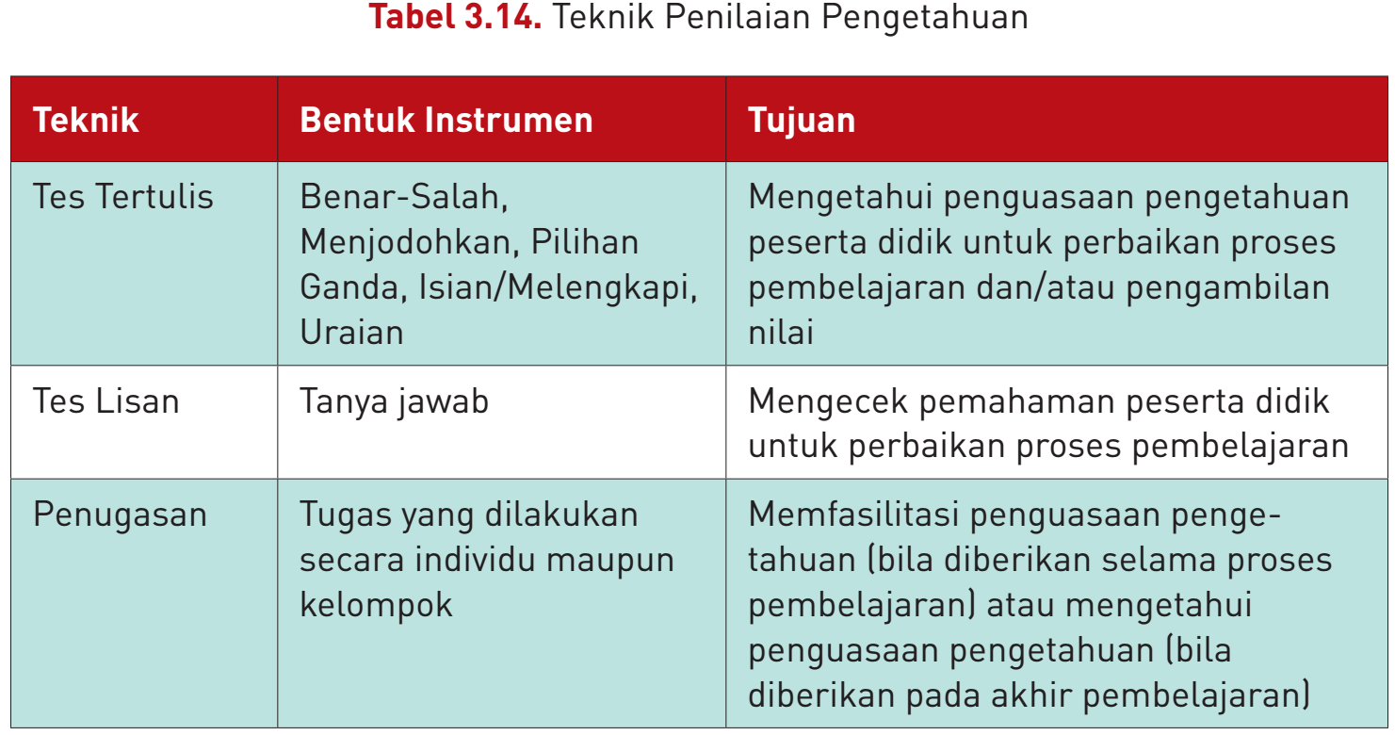
PENILAIAN PENGETAHUAN

Slide 16
PENGOLAHAN NILAI PENGETAHUAN
Hal-hal yang perlu diperhatikan
Nilai kompetensi pengetahuan diperoleh dari:
Penilaian harian (PH), pada setiap akhir pembelajaran suatu KD atau beberapa bagian KD pada KI 3.
Penilaian tengah semester (PTS), pada minggu ke- 8 atau ke-9 suatu semester.
Penilaian akhir semester (PAS), pada akhir suatu semester.

Slide 17
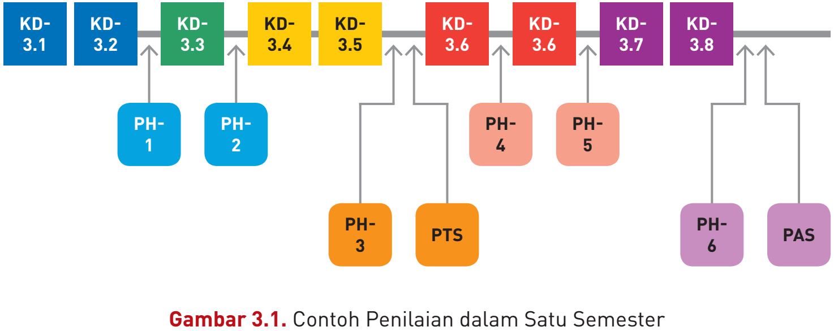
SKEMA NILAI PENGETAHUAN

Slide 18
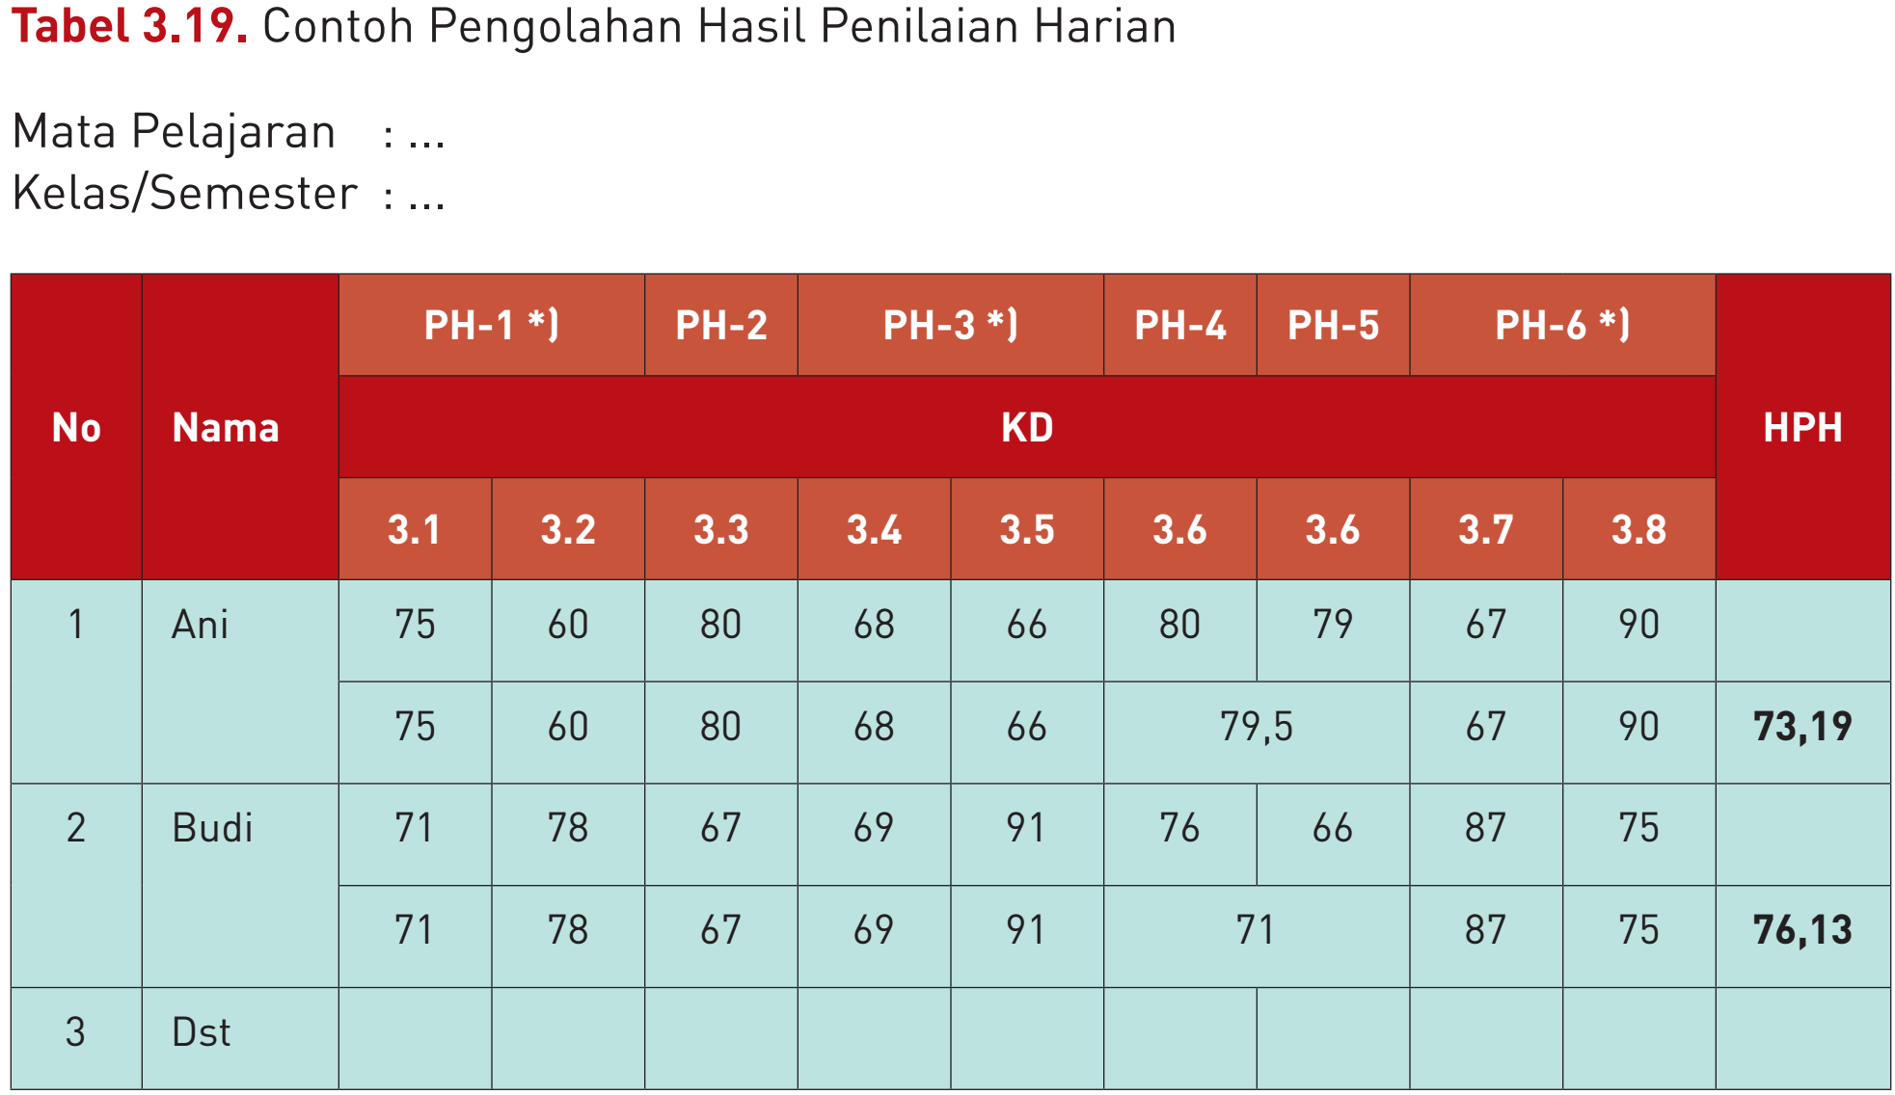
Contoh pengolahan nilai penilaian harian (PH) :

Slide 19
Nilai akhir pencapaian kompetensi pengetahuan
Keterangan:
a. NPH = nilai penilaian harian dengan bobot a
b. NPTS = nilai penilaian tengah semester dengan bobot b
C. NPAS = nilai penilaian akhir semester dengan bobot c

Slide 20
Nilai akhir pencapaian kompetensi pengetahuan

Slide 21
Nilai akhir pencapaian kompetensi pengetahuan
SMA

Slide 22
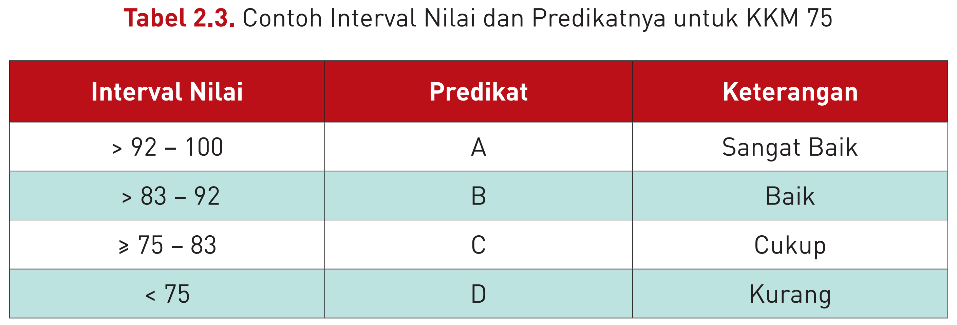
Contoh
Rentang Nilai Pengetahuan dan Predikat

Slide 23
Penulisan deskripsi Nilai Pengetahuan
Deskripsi nilai pengetahuan ditulis dalam kalimat yang bersifat memotivasi, menyatakan nilai-nilai pengetahuan secara berturut-turut dari yang sangat baik dan atau baik, dan yang mulai memahami/menguasai atau belum optimal.

Slide 24
CONTOH DESKRIPSI NILAI PENGETAHUAN
Contoh deskripsi terhadap nilai rapor Ani adalah:
“Memiliki kemampuan sangat baik dalam memahami keunikan diri sebagai citra Allah; Baik dalam memahami berbagai kemampuan dan keterbatasan dirinya ; Kemampuan dalam memahami sikap dan pandangan masyarakat tentang kesederajatan perempuan dan laki-laki mulai memahami”

Slide 25
3
Pengolahan Nilai
Kompetensi Keterampilan
Penilaian Proses dan Hasil Belajar

Slide 26
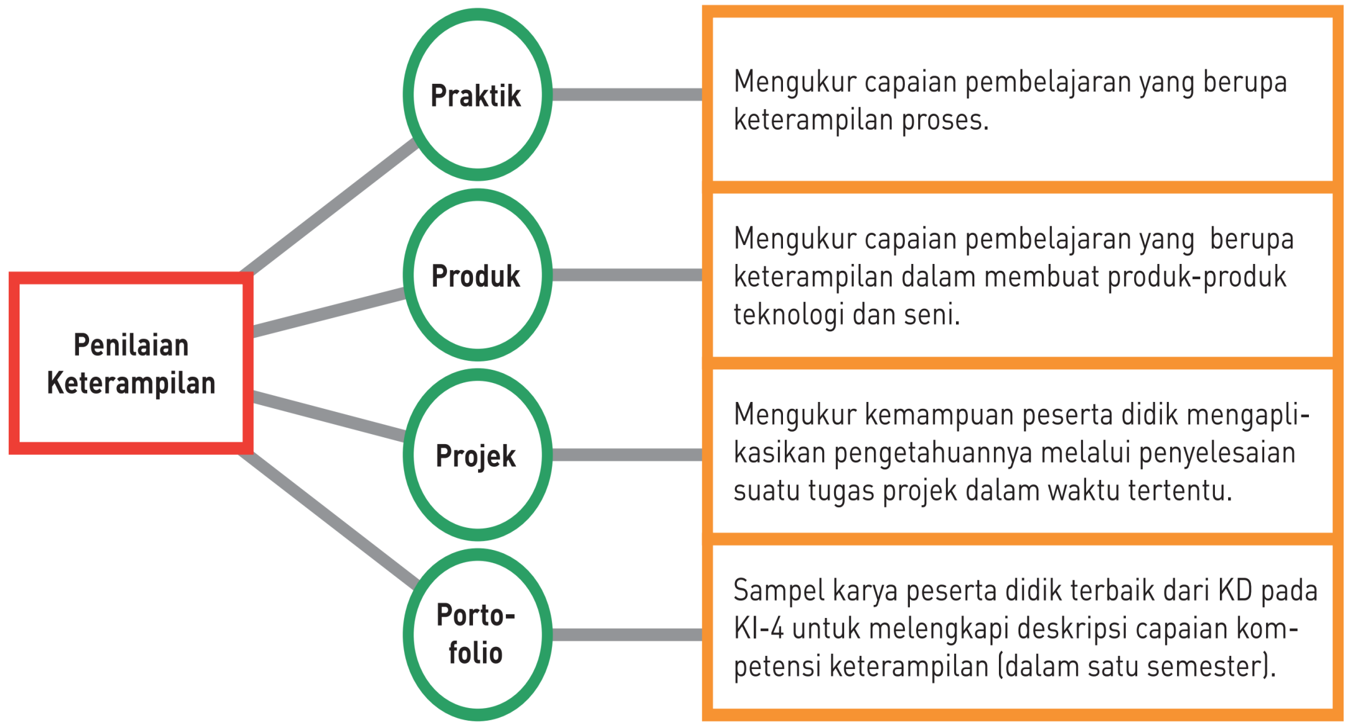
TEKNIK PENILAIAN KETERAMPILAN

Slide 27
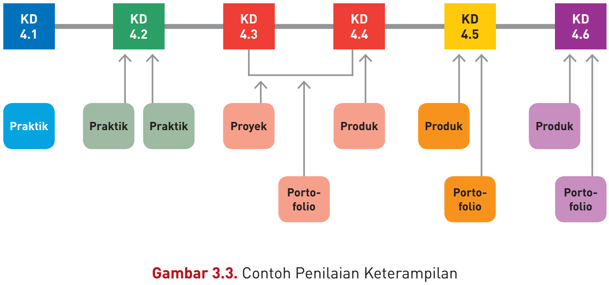
SKEMA PENILAIAN KETERAMPILAN

Slide 28
Pengolahan Penilaian Keterampilan
Contoh Pengolahan Nilai keterampilan Pendidikan Agama Semester 1 Kelas VII peserta didik A
KD | Praktek |  | Produk |  | Proyek |  | Skor Akhir KD
4.1 | 92 |  |  |  |  |  | 92
4.2 | 66 | 75 |  |  |  |  | 75
4.3 |  |  |  |  | 87 |  | 87
4.4 |  |  | 75 |  | 87 |  | 81
4.5 |  |  | 80 |  |  |  | 80
4.6 |  |  | 85 |  |  |  | 85
Nilai Akhir Semester: 83,33
Pembulatan : 83
Predikat : Baik
Deskripsi : Sangat menguasai keterampilan untuk KD 4.1; menguasai dengan baik keterampilan KD 4.3, 4.4, 4.5, 4.6 dan keterampilan KD 4.2 mulai berkembang.

Slide 29
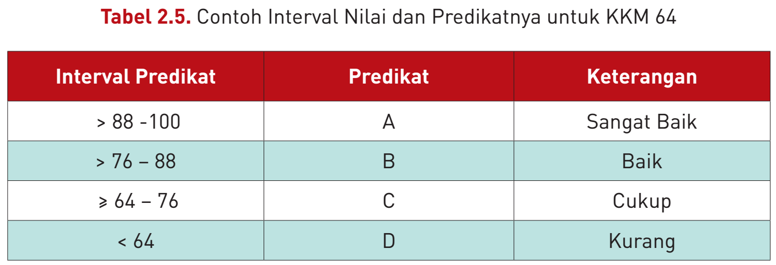
Contoh
Rentang Nilai Keterampilan dan Predikat

Slide 30
PENGOLAHAN NILAI KETRAMPILAN
Nilai akhir diperoleh dengan cara sebagai berikut:
Tentukan nilai optimal (tertinggi) untuk masing-masing KD. Untuk KD yang hanya dilakukan sekali penilaian, hasilnya berlaku sebagai nilai optimal untuk KD tersebut.
Buat tabel untuk mendokumentasikan seluruh hasil penilaian keterampilan selama satu semester.
Masukkan seluruh hasil penilaian tersebut sesuai dengan teknik yang digunakan.
Hitung jumlah nilai optimal dari seluruh KD untuk mendapatkan jumlah skor yang diperoleh.

Slide 31
PENGOLAHAN NILAI KETRAMPILAN
RERATA OPTIMUM BERDASARKAN
TEHNIK PENILAIAN DAN KD
Maksudnya:
1. Apabila 1 KD dinilai dengan tehnik yang
berbeda, cara pengolahan dengan rerata
(dirata-rata ).
2. Apabila 1 KD dinilai dengan tehnik yang
sama beberapa kali, cara pengolahan
dengan diambil nilai yang tertinggi.
3. Nilai Akhir ( NA ) semua nilai dirata rata
4. Tehnik portofolio, membantu konfirmasi
dalam mendeskripsikan nilai.

Slide 32
Penulisan deskripsi Nilai Ketrampilan
Deskripsi nilai keterampilan ditulis dalam kalimat yang bersifat memotivasi, menyatakan nilai-nilai ketrampilan secara berturut-turut dari yang sangat terampil, terampil, dan yang mulai terampil.

Slide 33
CONTOH DESKRIPSI NILAI KETRAMPILAN
Sangat trampil dalam ... (disi sesuai KD dari KI 4) ............., trampil (diisi sesuai KD dari KI 4) ............. dan mulai trampil ( diisi sesuai KD dari KI 4) ..............

Slide 34
4
Pelaporan Hasil Belajar
Penilaian Proses dan Hasil Belajar

Slide 35
TUGAS 4
Kerjakan LK 2.4.2!

Slide 36
Penulisan Nilai pada Rapor
Nilai sikap pada rapor dinyatakan dalam predikat dan deskripsi.
Nilai pengetahuan pada rapor dinyatakan dalam angka, predikat dan deskripsi.
Nilai keterampilan pada rapor dinyatakan dalam angka, predikat dan deskripsi.

Slide 37
Penulisan deskripsi pada Rapor
Deskripsi nilai sikap ditulis dalam kalimat yang bersifat memotivasi, menyatakan nilai-nilai sikap berturut-turut dari yang sangat baik, baik, dan yang mulai/sedang berkembang pada ....................
Deskripsi nilai pengetahuan ditulis dalam kalimat yang bersifat memotivasi, menyatakan nilai-nilai pengetahuan secara berturut-turut dari yang sangat baik, baik, dan yang mulai memahami/menguasai. .....................
Deskripsi nilai ketrampilan ditulis dalam kalimat yang bersifat memotivasi, menyatakan nilai-nilai ketrampilan secara berturut-turut dari yang sangat baik, baik, dan yang mulai trampil pada .........

Slide 38
KRITERIA KENAIKAN KELAS

Slide 39
LANJUTAN KRITERIA KENAIKAN KELAS

Slide 40
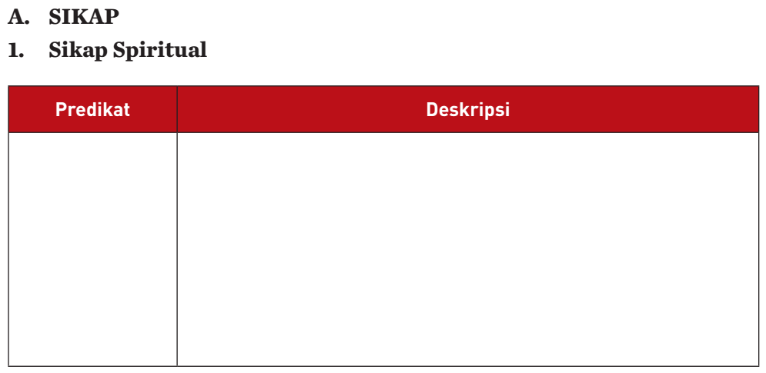
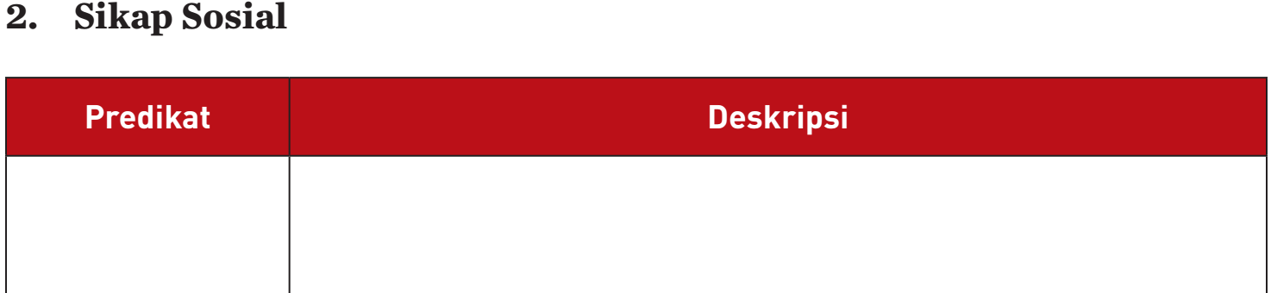
MODEL RAPOT

Slide 41
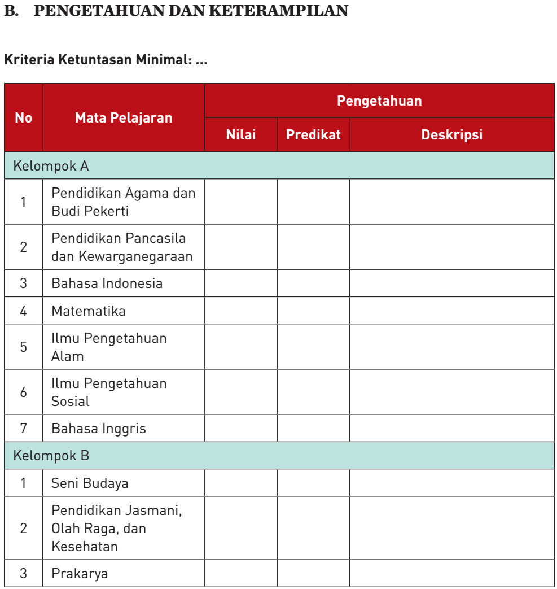
MODEL RAPOT

Slide 42
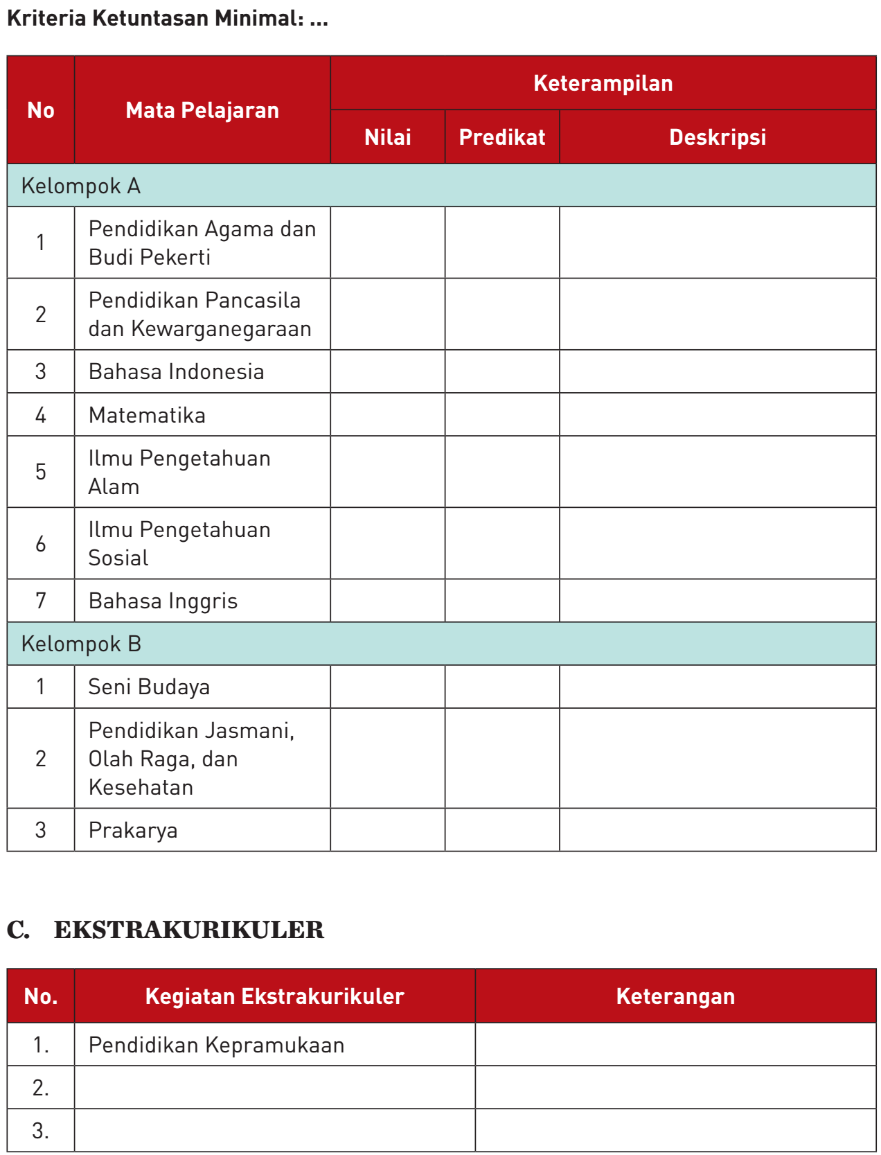
MODEL RAPOT

Slide 43
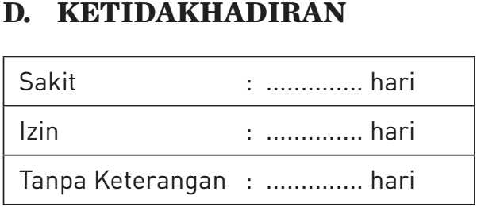
MODEL RAPOT

Slide 44
Y. SULISDWIYANTA
HP/WA: 08161392513
sulisdwiyantayohanes@yahoo.com

Slide 45
Terima Kasih

